Slide 1

Подготовка учащихся к суммативным
работам по географии

Slide 2

Цель образования:
Ориентация на обеспечение самоопределения
личности, на создание условий для её самореализации

Slide 3
Этапы перехода школ Казахстана на обновлённое
содержание образования:
2016 г. – 1 классы
2017 г. – 2,5,7 классы
2018 г. - 3,6,8 классы
2019 г. – 9,10 классы
2020-2021 учебный год – полный переход на обновлённое
содержание и на новую систему оценивания.

Slide 4

Критерий – это составляющая стандарта. Если ученик знает критерий, он знает,
как достичь стандарта темы, раздела.

Slide 5
Учебные задания СОР и СОЧ могут включать:
задания творческого характера, практические задания, исследовательские задания, проекты, эссе и др.;
тестовые задания с 1 правильным вариантом ответа (не более трех заданий);
тестовые задания с множественным выбором ответов (не более трех заданий);
тестовые задания на сопоставление (не более трех заданий в работе);
открытые формы вопроса, требующие краткого ответа (ответ в виде слова или короткого предложения, решение задачи и т.д.);
открытые формы вопросов, требующие развернутого ответа (ответ в виде предложения, решение задачи и т.д.).

Slide 6

Формативное оценивание –
неотъемлемая часть процесса обучения и учения.
Используется ежедневно на каждом уроке.

Slide 7
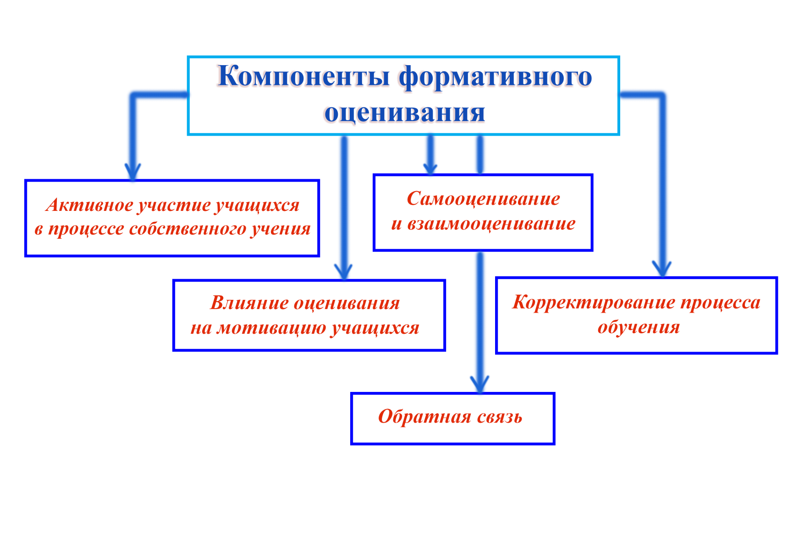
Формативное и суммативное оценивание являются
двумя из наиболее широко используемых
видов оценивания в образовании.

Slide 8

Технологии формативного оценивания:
«Две звезды, одно пожелание»
«Светофор»
«Лестница успеха»
«Сигналы рукой»
«Индекс»

Slide 9

Важно систематически проводить формативное оценивание,
так как от качества формативного оценивания зависят
результаты суммативного оценивания!

Slide 10
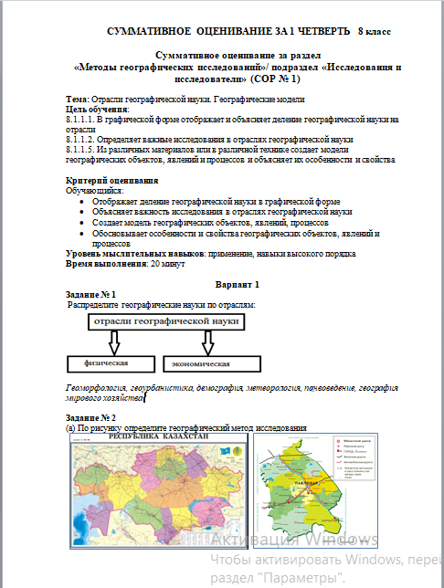
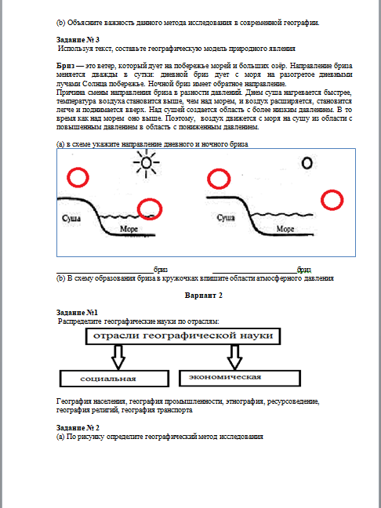

Slide 11
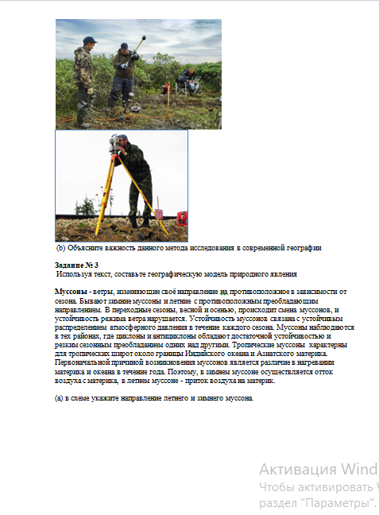
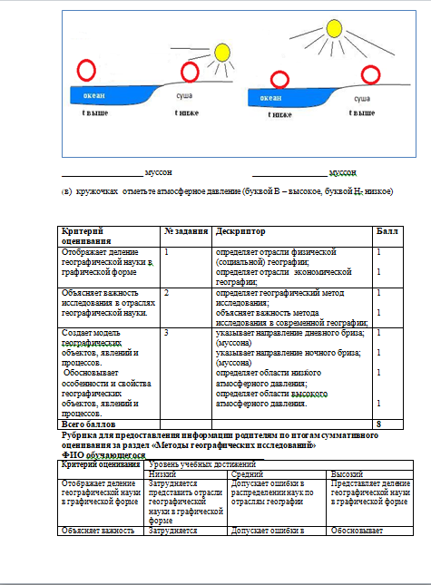

Slide 12
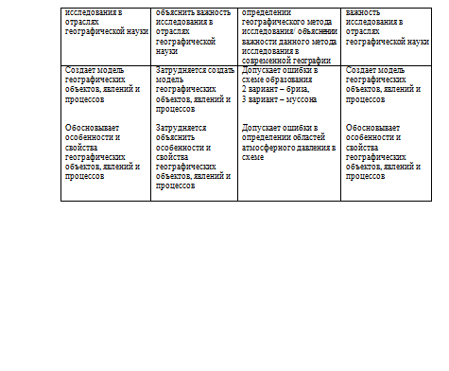

Slide 13
Критерий оценивания
Критерий оценивания (КО) – признак, на основании которого проводится оценка учебных достижений учащихся.
Критерий оценивания (КО) отражает, как будет проверяться достижение цели обучения (ЦО), т.е. описывает, что должен выполнять учащийся для демонстрации достижения ЦО. Поэтому КО должен быть измеримым чтобы определить степень достижения ЦО, достижимым, т.е. соответствовать ЦО и не быть шире ЦО. В то же время КО должен быть конкретным, ясным и понятным для учителя и учащихся. Все должны понимать через какие конкретные действия (называть, определять, указывать, решать и др.) ученик должен продемонстрировать достижение цели обучения.

Slide 14
Пример критериев оценивания
Цель обучения | 7.1.1.2 Характеризует и оценивает вклад путешественников и исследователей в развитие географической науки
Критерий оценивания | Анализирует и описывает вклад путешественников и исследователей в развитие географической науки

Slide 15

Критерии оценивания
Рекомендации:
Ограничьте количество критериев оценивания
Не пытайтесь охватить всё
Учитывайте объем и уровень цели обучения
http://jfmueller.faculty.noctrl.edu/toolbox/howstep3.htm

Slide 16
Уровни мыслительных навыков:
почему это важно?
Уровни мыслительных навыков (УМН) – иерархическая система целей обучения, каждый уровень которой направлен на формирование определенных навыков мышления.
Цель обучения |  | Критерий оценивания |  | Уровень мыслительных навыков
ЦО1 |  | КО1 |  | Знание и понимание
 |  | КО2 |  | Применение
 |  | КО3 |  | Навыки высокого порядка

Slide 17
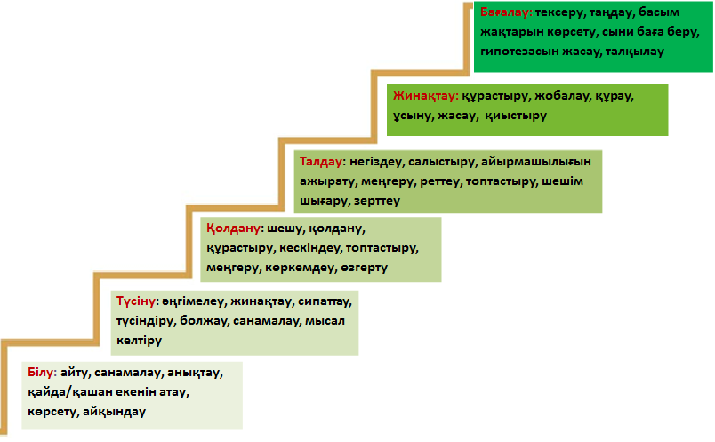

Как можно совершенствовать это? Как оцениваете порядок? Что является наиболее важным для … ? Поясните свой выбор / … как принималось решение? Что верно? Которое решение правильное? Какой Ваш основной приоритет? Какие критерии Вы применили?
Оценка: проверить, выбрать, указать преимущества, дать критическую оценку, предложить гипотезу, обсудить
Как их можно объединить? Какое решение Вы принимаете? Сможете ли вы составить для этого … ? Видите ли Вы возможное решение? Можете ли составить … предложение/мнение? Какие еще идеи у Вас есть для …? Как можно изменить это процесс? Какой у Вас есть план для решения этого задания? Где Вы можете применить то, что усвоили?
Синтез: составить, спроектировать, предложить, предоставить, сделать, совместить / привести в соответствие
Какие есть доказательства, чья это мысль? Какова цель … ? Какие это части/разделы? Если Вы …, что может произойти? Какие имеются другие возможные результаты? В чём причина … ? Какими были последствия/ Каким был эффект?
Насколько они похожи/ различны? Какие различия между ними?
Анализ: обосновать, сравнить, выявить различия, уметь, упорядочить, сгруппировать, принять решение, исследовать
Применение: решить, применить, составить, изобразить, сгруппировать, уметь, оформить, изменить
Если …., то что будет? Как Вы сможете это применить? Какие Вам нужны для этого сведения? Какими еще способами можно провести отбор? Можете ли Вы начертить таблицу согласно тому, что видите? Что бы Вы сделали в следующий раз? Если Вам придется …, что бы Вы сделали? Почему это важно? Составьте список инструкций для … . Встречали ли Вы что-нибудь аналогичное/похожее раннее?
Понимание: рассказать, описать, объяснить, перечислить, собрать, спрогнозировать, привести примеры
Что имелось в виду? / Что хотел сказать автор? Как бы Вы описали это? В чём различие? Можете ли Вы сказать своими словами? Чем заканчивается основная идея? Как Вы думаете, что могло бы произойти дальше? Как заканчивается основная идея? Почему …? Расскажите о форме и размере … . Можете ли Вы привести примеры?
Знание: сказать, перечислить, показать, назвать где/когда, определить, выяснить
Кто? Что? Когда? Где? Как? Что будет дальше? Как называется … ? Что является правдой, а что ложью?

Slide 18
На что ссылаться при разработке заданий?
Учебная программа и учебный план
Спецификация
Разработанные критерии оценивания
Профессиональный опыт/решение учителя
Объем и степень покрытия учебного материала
Уровень учащихся
Потребности и особенности учащихся
18

Slide 19
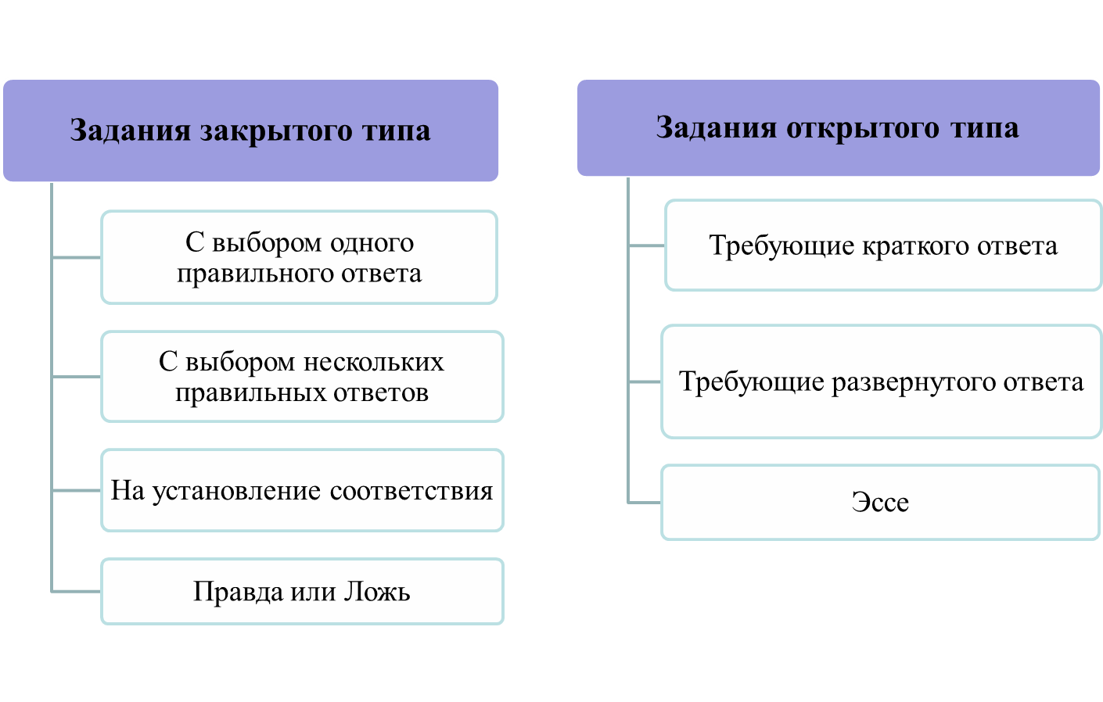
Типы заданий

Slide 20
Задания закрытого типа
  Задания с множественным выбором ответов
  Задания требующие несколько правильных ответов
  Задания на соотнесение
  Задания на сопоставление
  Задания на определение правильного порядка
  ... Правда или Ложь
20

Slide 21

Задания с выбором одного правильного ответа
Укажите самое соленое море Мирового океана:
A) Балтийское море
B) Средиземное море
C) Красное море
D) Черное море
E) Желтое море

Slide 22
Задания с выбором нескольких правильных ответов
Укажите климатообразующие факторы:
A) географическая широта;
B) сила притяжения Луны;
C) влияние космических сил;
D) подстилающая поверхность;
E) величина поступивших осадков;
F) техногенное влияние;
G) движение воздушных масс;

Slide 23
Задание на соотнесение
Установите соотвествие между элементами погоды и метеоприборами (соедините стрелкой).
Элементы погоды |  | Метеоприборы
температура воздуха |  | флюгер
направления ветра |  | гигрометр
влажности воздуха. |  | термометр

Slide 24
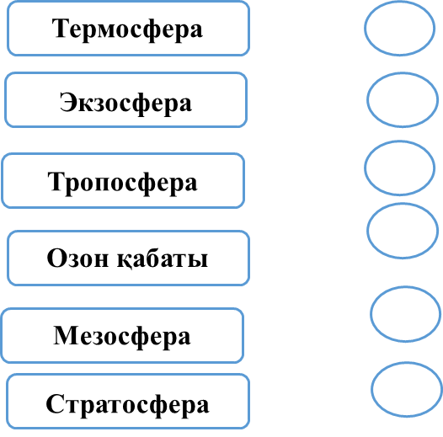
Задание на правильного определение порядка
Определите правильное расположение слоев атмосферы. Укажите цифрами от 1 до 6 в кружочках.

Slide 25
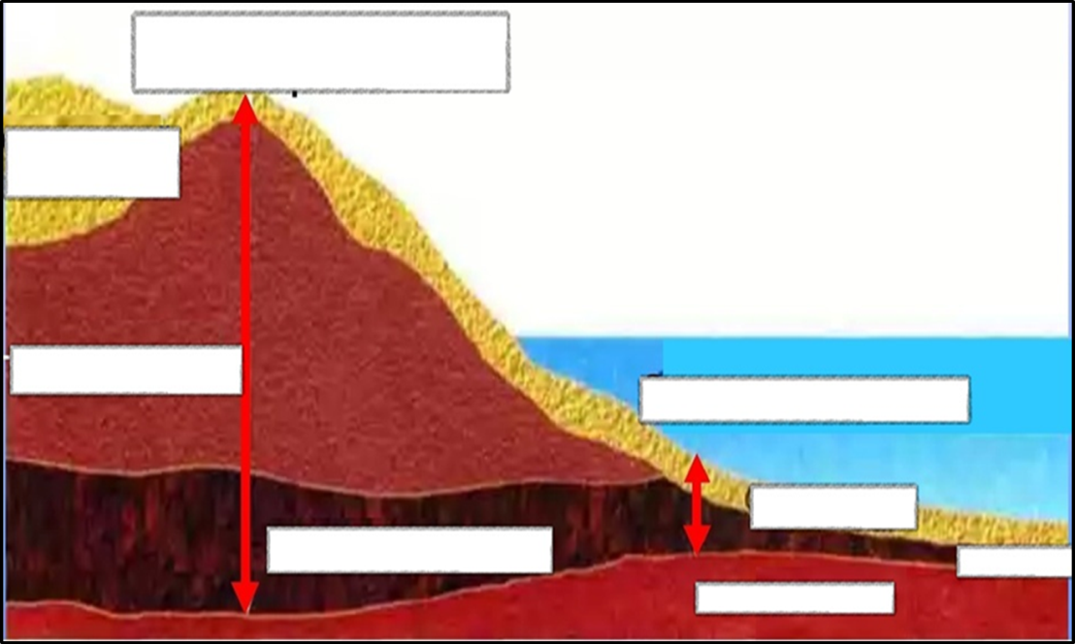
Задание на сопоставление
Допишите названия слоев материковой и океанической земной коры и выделите 2 признака отличающие материковую от океанической.названия слоев материковой и океанической коры

Slide 26
Задания «Правда или Ложь»
Утверждение | П | Л
Тектоника- это наука о строении, движениях и развитии земной коры.
Средняя скорость движения литосферных плит равна 20 см в год.
Горы Анды и Кордильеры образовались в результате столкновения литосферных плит Северной и Южной Америки с Тихоокеанской.
Метаморфические горные породы образовались при застывании расплавленной массы.
Границы литосферных плит проходят по срединно – океаническим хребтам в океанах и по горным поясам на материках.

Slide 27
Задания закрытого типа
Преимущества
Легко выставлять баллы
Удобный подсчет баллов
Возможность автоматического подсчета баллов
Наличие возможных вариантов ответа
Меньше затрачивается времени на выполнение заданий
…
Недостатки
Затрачивается больше времени на чтение в младших классах
Направлены на проверку узкой области знаний
Возможность случайного выбора ответа
Невозможно оценить процесс выполнения задания
...

Slide 28
Рекомендации по составлению работы для оценивания
1. Оцените материал, изучаемый в классе.
2. Чтобы определить, сколько времени потребуется ученику для выполнения работы, используйте следующую информацию:
! 30 секунд для задания на определение истинности
! 60 секунд для задания на множественный выбор
! 120 секунд для задания, требующее краткого ответа
! 10-15 минут на эссе / развернутый ответ
! От 5 до 10 минут для обзора работы
4. Выберите темы, на которые могут ответить не менее 50-70% учеников, или имеющие среднюю сложность.
5. С точки зрения надежности, более длительные тесты считаются более надежными.
6. Имейте ввиду, что многие тестовые задания в учебниках редко оценивают навыки более высокого порядка.

Slide 29
Алгоритм разработки заданий для суммативного оценивания за раздел
Обзор учебной программы
Критерии оценивания
Уровни мыслительных навыков
Уровни учебных достижений
Задания
Дескрипторы и баллы

Slide 30
Суммативное оценивание за раздел: разработка
ДА или НЕТ?
Максимальный балл, форма проведения и время выполнения определяется учителем.
Необходимо учитывать ограничение во времени выполнения, объем и уровень сложности изучаемого материала.
Увеличение либо сокращение баллов не влияет на количество и уровень сложности заданий.
При составлении суммативной работы максимальный балл за работу должен быть не менее 10-баллов.
Чем сложнее содержание раздела, тем выше будет максимальный балл за СОР.
При учебной нагрузке 1 час в неделю СОР проводится не более двух раз в четверти.
При изучении одного раздела в четверти, не разрешается его проведение в два этапа.
При составлении заданий к СОР необходимо включать весь материал изучаемого раздела.

Slide 31
Суммативное оценивание за раздел: разработка
ДА или НЕТ?
Максимальный балл, форма проведения и время выполнения определяется учителем. | ДА
Необходимо учитывать ограничение во времени выполнения, объем и уровень сложности изучаемого материала. | ДА
Увеличение либо сокращение баллов не влияет на количество и уровень сложности заданий. | НЕТ
При составлении суммативной работы максимальный балл за работу должен быть не менее 10-баллов. | ДА
Чем сложнее содержание раздела, тем выше будет максимальный балл за СОР. | ДА
При учебной нагрузке 1 час в неделю СОР проводится не более двух раз в четверти. | ДА
При изучении одного раздела в четверти, не разрешается его проведение в два этапа. | НЕТ
При составлении заданий к СОР необходимо включать весь материал изучаемого раздела. | НЕТ

Slide 32

Суммативное оценивание за раздел: разработка
Что такое дескриптор?
Что нужно учитывать на
этапе разработки дескрипторов?

Slide 33

Суммативное оценивание за раздел: разработка
Рекомендуется обратить внимание на составление дескрипторов, которые описывают каждый шаг выполнения задания.
Описание каждого этапа выполнения задания посредством дескрипторов позволит учителю определить навыки и умения, которые вызывают затруднения у учащихся,
а также планировать и корректировать процесс обучения в дальнейшем.

Slide 34
Дескрипторы
Дескриптор – характеристика, описывающая действия при выполнении заданий.
Дескриптор должен помогать выявлять затруднения у учащихся и способствовать предоставлению обратной связи.
Дескрипторы к заданиям должны быть ясными и точными, чтобы решение учителя при оценивании было объективным и позволяло определить, на каком этапе выполнения задания учащийся испытывает трудности.
При формулировке дескрипторов следует избегать таких фраз, как «знает», «понимает», «умеет» и др. Выражения такого типа трудно оценимы и не описывают конкретное действие при выполнении задания.
(См. Раздаточный материал 29)

Slide 35
Примеры заданий с дескрипторами
Проанализируйте ВВП двух стран и составьте круговую диаграмму развитой страны
Состав отраслей | Доля ВВП 1-ой страны | Доля ВВП 2-ой страны
Промышленность | 25 % | 6 %
Сельское хозяйство | 1 % | 73 %
Сфера услуг | 74 % | 21 %
№ | Дескриптор | Балл
 | Обучающийся
1 | Сравнив долю ВВП определяет данные развитой страны | 1
 | Правильно делает расчет для вычерчивания круговой диаграммы | 1
 | При вычерчивании круговой диаграммы указываются условные обозначения | 1

Slide 36

Экспертиза заданий
Соответствует ли задание целям обучения, критериям оценивания и указанным уровням мыслительных навыков?
Ясна ли формулировка вопроса или задания (не используются ли двойное отрицание, ненужные трудные слова, усложненный синтаксис, сленговые слова, диалектизмы, неопределенные слова и др.)?
Не содержит ли формулировка задания подсказки (прямые, косвенные)?
Имеет ли задание достаточную степень сложности?
Ясны ли рисунки, диаграммы, чертежи и т.д.?
Нет ли грамматических и орфографических ошибок?
Достаточно ли времени на выполнение заданий?
Учтены ли ограничения ответа учащегося в формулировке вопроса или задания?

Slide 37
Суммативное оценивание за четверть:
Спецификация
Документ, определяющий требования к структуре и содержанию процедуры оценивания по завершении четверти;
устанавливает требования единые для всех классов одной параллели;
определяет цели, ожидаемые результаты, уровни, время выполнения, структуру, характеристику заданий;
содержит образцы заданий и схему выставления баллов.

Slide 38
Алгоритм составления заданий СОЧ
Обзор долгосрочного плана учебной программы
Обзор характеристики заданий суммативного оценивания за текущую четверть
Составление (вариантов) суммативной работы за четверть
Составление схемы выставления баллов к заданиям
Обзор спецификации СОЧ

Slide 39
Схема выставления баллов
Схема выставления баллов – схема, используемая учителями для установления единых норм по выставлению баллов к заданиям суммативного оценивания за четверть.
Схема выставления баллов является инструментом, предоставляющим ясную и точную информацию об образцах ответов (предполагаемых) и рекомендации, когда и как присуждаются баллы.
Структура и содержание схемы выставления баллов могут различаться в зависимости от типа заданий и предметов.
Структура схемы выставления баллов содержит следующую информацию: номер задания, ответ с указанием этапов выполнения задания, балл за каждый этап и дополнительную информацию.
Все альтернативные ответы должны быть включены в схему выставления баллов, при этом они разделяются косой чертой «/» или союзом «или».
В случае, когда для выставления балла за ответ необходимо указать ответ с двумя и/или более составляющими, между этими составляющими необходимо поставить «,» и/или союз «и».
Не рекомендуется составлять ответы в схеме выставления баллов в виде дескрипторов.
(См. Раздаточный материал 37)

Slide 40


